Slide 1
스택&큐

Slide 2
스택 & 큐
자료구조의 기초개념.
삽입과 삭제 두 핵심 함수로 이루어져 있다.
오버플로와 언더플로를 고려해야한다.
오버플로 : 특정한 자료구조가 수용할 수 있는 데이터의 크기를 이미 가득 찬 상태에서 삽입 연산을 수행할 때 발생.
언더플로 : 데이터가 전혀 들어있지 않은 상태에서 삭제 연산을 수행하면 데이터가 전혀 없는 상황이므로 발생

Slide 3
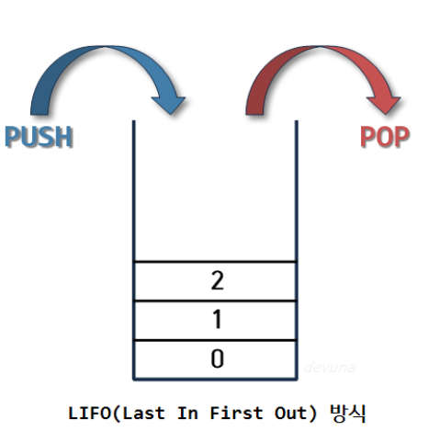
스택
차곡차곡 쌓아 올린 형태의 자료구조
top으로 정한 곳을 통해서만 접근가능
top을 통해 삽입시 -> push
삭제하는 연산 -> pop
가장 마지막에 삽입된 자료가 가장 먼저 삭제된다
후입선출(LIFO,Last-In-First-Out)

Slide 4
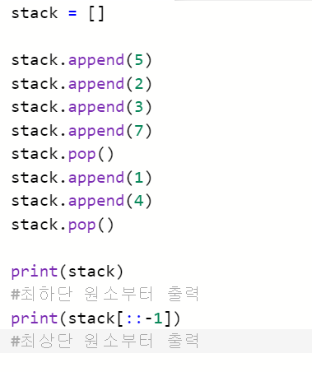

스택

Slide 5
스택의 활용 예시
웹 브라우저 방문기록(뒤로가기) : 가장 나중에 열린 페이지부터 다시 보여준다.
역순 문자열 만들기 : 가장 나중에 입력된 문자부터 출력한다
실행 취소(undo) : 가장 나중에 실행된 것부터 실행 취소
후위 표기법 계산
수식의 괄호 검사 (연산자 우선순위 표현을 위한 괄호 검사)

Slide 6
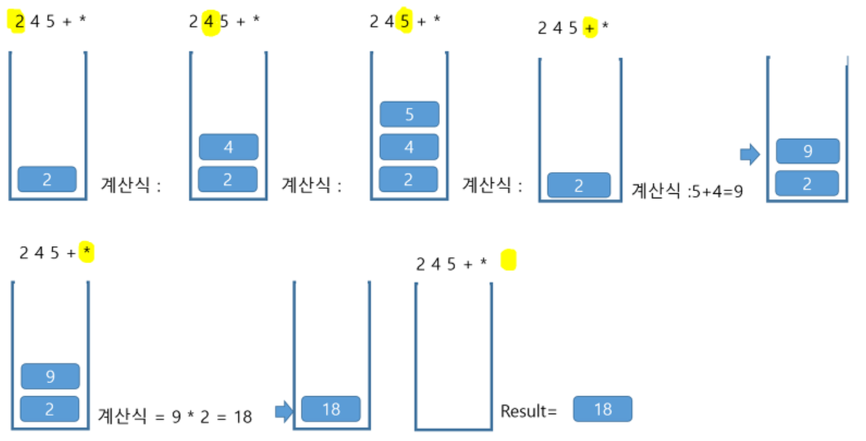
스택의 활용 예시 - 후위 표기법 계산

Slide 7
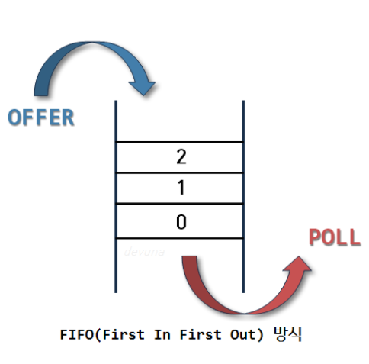
큐
선입선출(FIFO, First in first out)방식
한쪽 끝에서 삽입 작업이, 다른 쪽 끝에서 삭제 작업
삭제연산만 수행되는 곳을 프론트, 삽입 연산만 이루어지는 곳을 리어(rear)로 정하여 연산작업이 수행
즉, 가장 먼저 큐에 들어왔던 첫 번째 원소가 프런트 원소, 리어 원소는 가장 늦게 들어온 마지막 원소
가장 먼저 들어온 프론트 원소가 가장 먼저 삭제

Slide 8
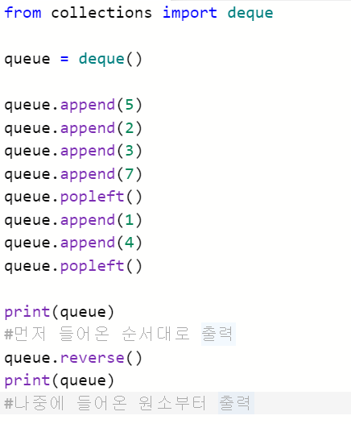

큐
python에서는 collections 모듈에서 제공하는 deque자료구조를 활용.

Slide 9
큐 활용 예시
우선순위가 같은 작업 예약 (프린터의 인쇄 대기열)
은행 업무
콜센터 고객 대기시간
프로세스 관리
너비우선탐색(BFS)
캐시 구현

Slide 10
감사합니다 :)

